Slide 1
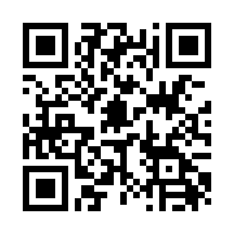
南信州地域 製造業自動化促進セミナー
深刻な人手不足、国際的なコスト競争の影響が懸念される中、当地域としましても、さらなる生産性向上に取り組む必要性があります。
DX化並びに自動化の推進は、これらの課題解決の1手段となりうる可能性があり、社内生産体制の改善・高度化に取り組むうえでも、検討を進めるべき分野と考えられます。
今回は、当地域のロボットベンダー企業様及び、自動化に取り組む企業様より、自動化導入の経緯・取り組みの事例紹介等をいただく機会として、本セミナーを開催させていただきます。
多くの皆様のご参加をお待ちしております。
日 時: 2025年2月10日（月）13:30～15:30 (受付開始 13:00～)
会 場: エス・バード B棟４階 経営相談室
住所: 飯田市座光寺3349-1
主 催: （公財）南信州・飯田産業センター（南信州DXワーキンググループ）
定 員: 50 名程度
プログラム・講師
13:30 開会
13:30～14:40 講演（１）「ベンダー企業が考える地域企業の自動化促進」
①三和ロボティクス(株) 代表取締役：沢 宏宣 氏
「自動化を当たり前にしている組織のチームビルディングの特徴」
②エヌ・エス・エス(株) 代表取締役社長：胡桃澤 知秀 氏
「自動化ベンダーが考える「自動化のすすめ」」
※適宜、質疑応答
14:40～15:30 講演（２）「地域企業における自動化導入事例」
①三星ダイヤモンド工業(株) 所長：小笠原 規幸 氏
総務課主席：麦島 隆志 氏
「（仮題）工場の自動化とDX推進」
②飯田精機(株) 代表取締役社長：近藤 英二 氏
「自動化へのチャレンジ ロボット導入」
※適宜、質疑応答
15:30 閉会（アンケート記入）
お申込み
★受付窓口:（公財）南信州・飯田産業センター
申込方法 : QRコード（Googleフォーム）または以下URLのお申込みフォームよりお申込みください。
https://forms.gle/nFKd83YoZEGNVbJ18
◎申込締切 : 2025年2月5日(水) 17:00
お問合せ
(公財)南信州・飯田産業センター (担当:松本・熊谷・北原)
TEL: 0265-52-1613 E-Mail: k02@isilip.com 〒395-0001 飯田市座光寺3349-1 エス・バード内

